Slide 1
Báo cáo đồ án Back-End 2
Shop bán hàng quần áo
H4T
Giảng viên hướng dẫn: Bùi Thị Phương Thảo

Slide 2
Nhóm 10
Thành Viên:
Trần Phi Thường - 19211TT3425
Nguyễn Hiếu Trung - 19211TT2681
Nguyễn Xuân Hưng - 19211TT3715
Trần Lý Thủy Tiên - 19211TT2378
Nguyễn Thành Tâm - 19211TT3685

Slide 3
I.Giới thiệu Website bán quần áo H4T
Shop Thời Trang Online H4T với phương châm "Đồng hành cùng phong cách thời trang của bạn" sẽ là nơi mua sắm an toàn và uy tín, bởi chúng tôi luôn đề cao tiêu chí mang đến cho quý khách những sản phẩm chất lượng tốt nhất với giá cả phải chăng. Phù hợp với mọi lứa tuổi.
Đến nay, chúng tôi mở rộng hệ thống cửa hàng trên website với những chính sách ưu đãi cho những khách hàng ở tỉnh thành khác không nằm trong các hệ thống cửa hàng .
H4T mở rộng thêm các sản phẩm, website bán hàng được cập nhật ưu đãi và các sản phẩm, đặt hàng nhanh nhất không tốn nhiều thời gian.
Tuy Shop H4T hiện chủ yếu chỉ bán hàng online nhưng luôn luôn đảm bảo uy tín và chất lượng sản phẩm (Nếu trong quá trình mua - bán hàng xảy ra lỗi từ phía shop, chúng tôi sẽ hoàn trả tiền và bồi thường thiệt hại cho quý khách)

Slide 4
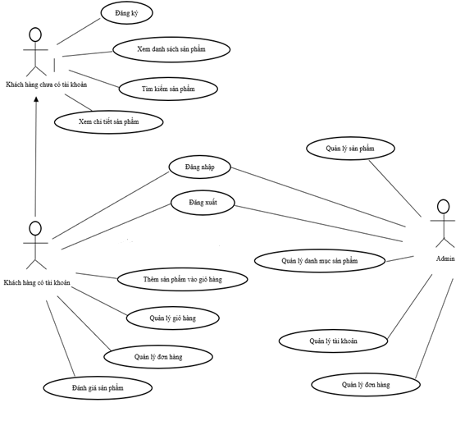
Ii. Sơ Đ̀ồ Use Case

Slide 5
Mô tả sơ đồ Usecase
1. Admin
1.1 Đăng nhập
1.2 Đăng xuất
1.3 Quản lý sản phẩm
1.4 Quản lý danh mục sản phẩm
1.5 Quản lý tài khoản
1.6 Quản lý đơn hàng
2. Khách hàng chưa có tài khoản
2.1 Đăng kí
2.2 Xem danh sách sản phẩm
2.3 Xem chi tiết sản phẩm
2.4 Tìm kiếm sản phầm
3. Khách hàng đã có tài khoản
3.1 Đăng nhập
3.2 Đăng xuất
3.3 Thêm sản phẩm vào giỏ hàng
3.4 Quản lý giỏ hàng
3.5 Quản lý đơn hàng
3.6 Đánh giá sản phầm

Slide 6
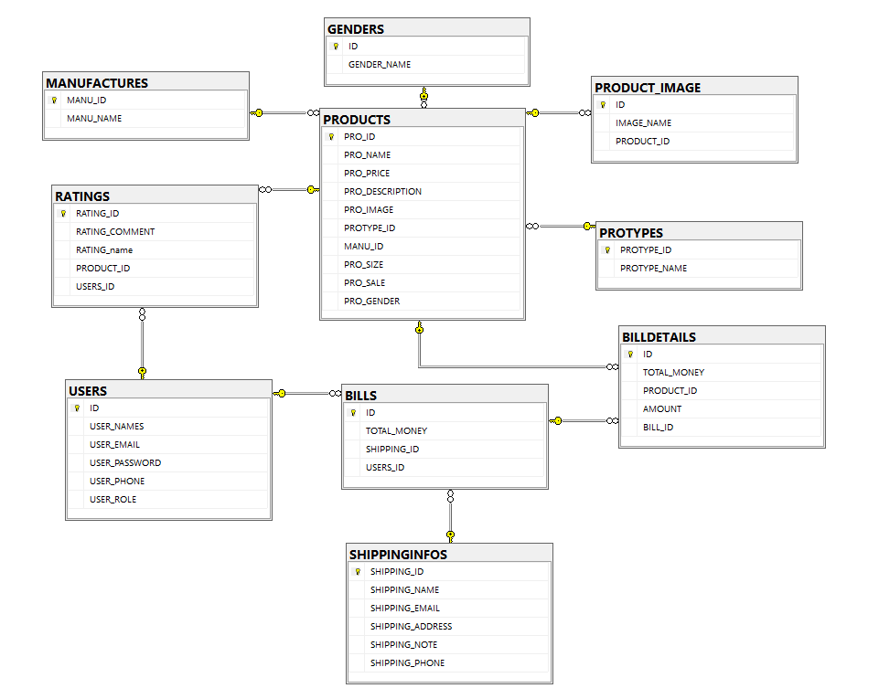
III. Cơ sở dữ liệu

Slide 7
Mô tả Cơ sở dữ liệu
Table | Description
Products | Lưu trữ thông tin các sản phẩm
Shippingfos | Thông tin giao hàng
Users | Thông tin người dùng
Bill_Details | Thông tin chi tiết đơn hàng
Gender | Giới tính Nam, Nữ
Manufactures | Hãng sản xuất
Protypes | Loại sản phẩm
Bills | Hóa đơn
Product_image | Hình ảnh sản phẩm
Ratings | Đánh giá của người dùng

Slide 8
iv.Chức năng người dùng chưa có tài khoản
Người dùng có thể vào trang web và chọn các chức năng có trên giao diện, bao gồm:
Đăng ký : Người dùng có thể vào trang đăng ký, điền đầy đủ thông tin yêu cầu để được mở tài khoản.
Xem danh sách sản phẩm: Người dùng có thể xem các sản phẩm quần, áo được bán trên trang trên trang web.
Tìm kiếm sản phẩm: Người dùng có thể tìm kiếm những mẫu quần, áo được bán trên trang web theo ý muốn của mình.
Xem chi tiết sản phẩm: Người dùng có thể xem chi tiết thông tin về sản phẩm như: Tên sản phẩm, Giá sản phẩm, Loại sản phẩm, Hãng sản phẩm,…

Slide 9
V.Chức năng người dùng có tài khoản
- Đối với người dùng có đăng ký tài khoản của trang web thì có thể sử dụng các chức năng khi truy cập vào trang web, bao gồm:
Đăng nhập: Người dùng đăng nhập vào tài khoản của mình tại đây.
Đăng xuất: Người dùng muốn thoát khỏi tài khoản của mình tại đây.
Thêm sản phẩm vào giỏ hàng: Người dùng có thể thêm các sản phẩm mà mình muốn hoặc dự định sẽ mua. Tại đây, các sản phẩm bạn đã chọn sẽ được thêm vào giỏ hàng của bạn.
Quản lý giỏ hàng: Người dùng có thể xem các sản phẩm có trong giỏ hàng của mình.
Quản lý đơn hàng: Người dùng có thể xem các đơn hàng mà mình đã mua
Đánh giá sản phẩm: Người dùng có thể đánh giá sản phẩm sau khi đã mua hàng

Slide 10
VI. Chức năng người Quản trị
Đối với người quản trị, khi truy cập vào trang web sẽ có các chức năng, bao gồm:
Đăng nhập: Người quản trị đăng nhập vào tài khoản của mình tại đây.
Đăng xuất: Người quản trị muốn thoát khỏi tài khoản của mình tại đây.
Quản lý sản phẩm: Người quản trị quản lý các sản phẩm được bán trên trang web của mình tại đây.
Quản lý hiệu sản xuất: Người quản trị quản lý nhãn hiệu (nhãn hàng) của trang
Quản lý danh mục sản phẩm: Người quản trị quản lý các mục sản phẩm quần áo của trang web tại đây.
Quản lý tài khoản: Người quản trị quản lý thông tin tài khoản của mình tại đây.
Quản lý đơn hàng: Người quản trị quản lý các đơn hàng đã bán

Slide 11
CHƯƠNG 3: TỔNG KẾT
Thuận lợi:
Được GV Bùi Thị Phương Thảo hỗ trợ nhóm hết mức khi đồ án gặp bug, GV trao đổi thông tin, chi tiết lịch học rõ ràng cho SV
Các thành viên trong nhóm tích cực hoàn thành công việc nhóm trưởng yêu cầu.
Khó khăn:
Khi chúng em thực hiện hoàn thành đồ án này thì dịch covid-19 lại bùng phát ở TP.HCM. Chúng em học online thì khả năng trao đổi thông tin với các thành viên chưa trong nhóm được tốt.

Slide 12
Thank you for listening

